Slide 1
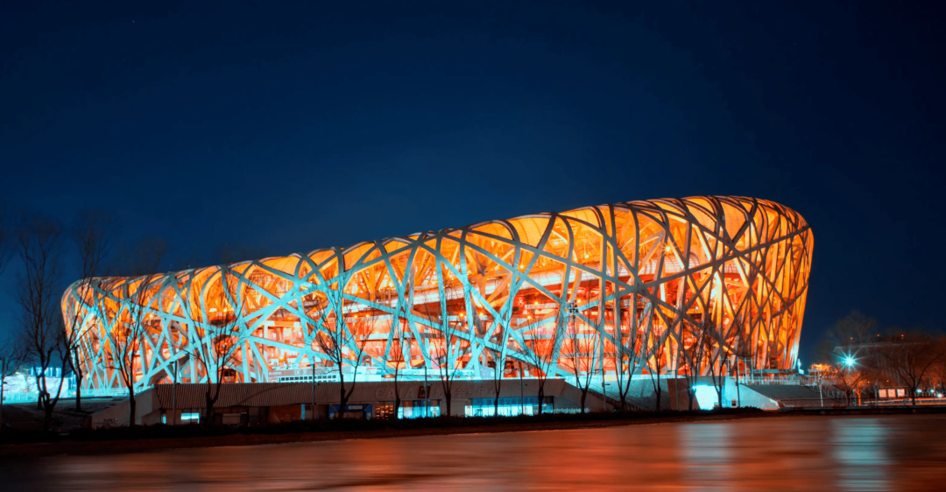
数字技术服务体育场馆开放服务与安全管理
公共体育场馆安全数字管理系统
2025年03月

Slide 2
目录
CONTENTS
一
系统背景与价值
二
整体架构
三
系统介绍

Slide 3
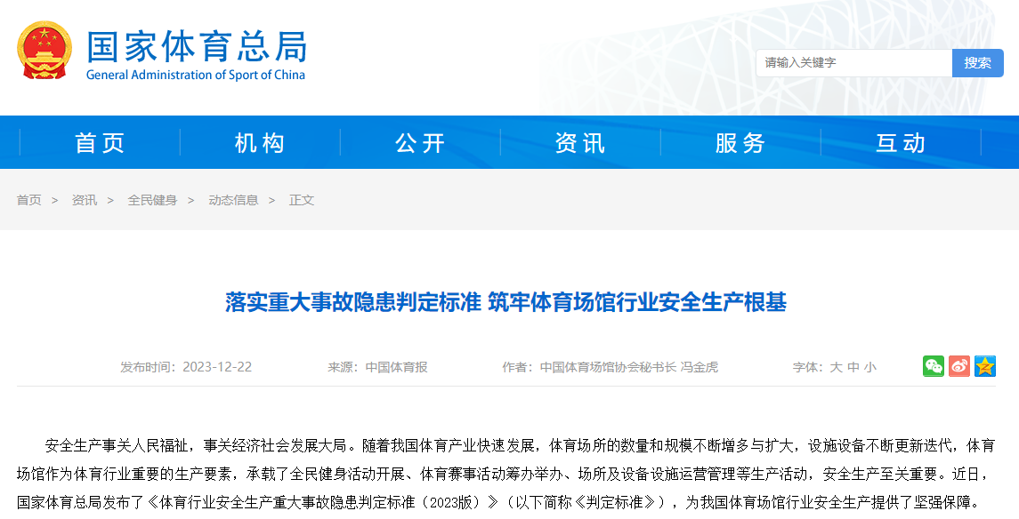
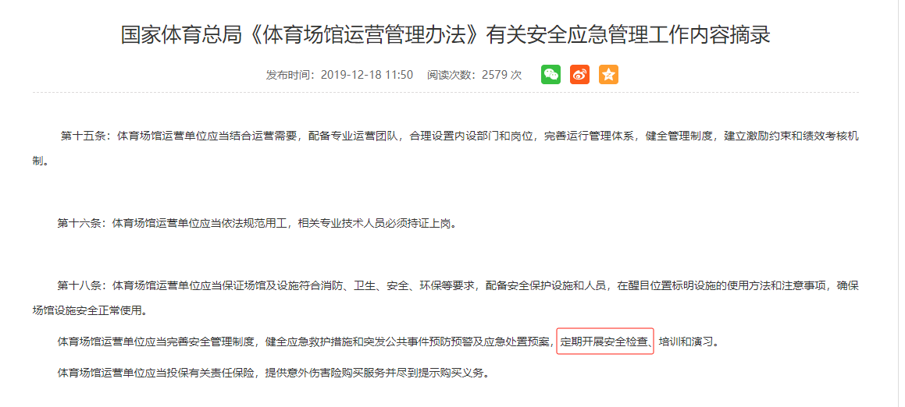
1.1 政策法律依据-国家层面政策要求
一、国家层面政策要求
《中华人民共和国体育法》安全责任强化 明确要求体育场馆运营方落实安全管理主体责任，重点加强大跨度钢结构、消防设施、人流密集区域的常态化巡查与隐患整改机制。
《体育行业安全生产重大事故隐患判定标准（2023版）》 国家体育总局发布19项重大事故隐患判定标准，涵盖场馆建设合规性、设施设备维护、应急预案制定等核心环节，要求建立安全管理制度、定期检验设施设备、规范从业人员职责。
《体育场馆运营管理办法》 要求体育场馆配备全面视频监控系统，动态管理场地安全，并强制投保责任险和提示购买意外险。明确需制定突发公共事件应急预案，定期组织安全培训和演习。
安全生产专项整治行动 国家体育总局开展三年专项行动，推动数字化隐患闭环管理，重点排查大跨度建筑、违规改建场馆，要求建立“检查-整改-反馈”全流程留痕机制。

Slide 4
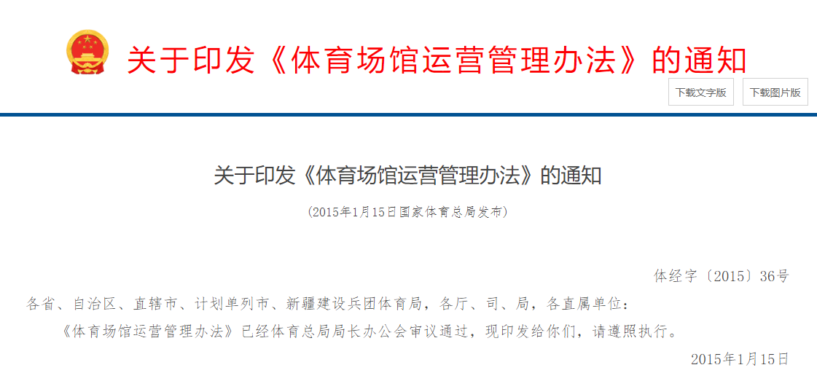
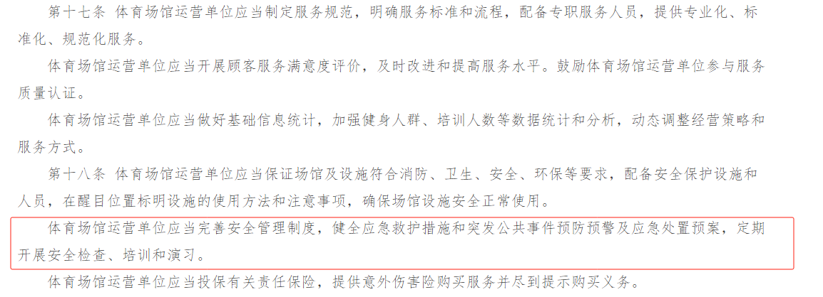
1.2 政策法律依据-国家体育总局专项政策
二、国家体育总局专项政策
《体育场馆运营管理办法》第二十六条 规定场馆需完善安全管理制度，包括：
每季度开展结构安全与消防设施检查；
建立电子化隐患台账，实现“发现-上报-处理-反馈”闭环管理；
每年组织2次以上应急演练。
《大型体育赛事活动安全评估规范》 要求赛事前对场馆荷载、疏散通道、临时搭建物等进行专业评估，未达标者禁止举办活动。

Slide 5
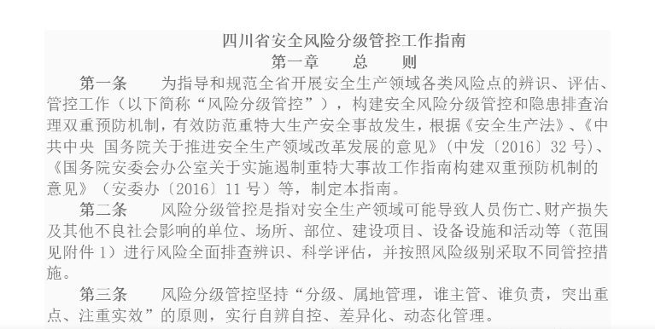
1.3 政策法律依据-四川省政策实践
四川省政策实践
《四川省公共体育场馆安全风险分级管控指南》 将场馆按风险等级（A/B/C类）实施差异化监管：
A类场馆（如成都凤凰山体育公园）需每日上传巡检数据；
C类场馆（小型社区场馆）实行月度抽查。
专项排查行动 2023年开展钢结构屋顶安全隐患专项整治，重点核查改建场馆的施工合规性，要求使用无人机+红外技术检测隐蔽区域。

Slide 6
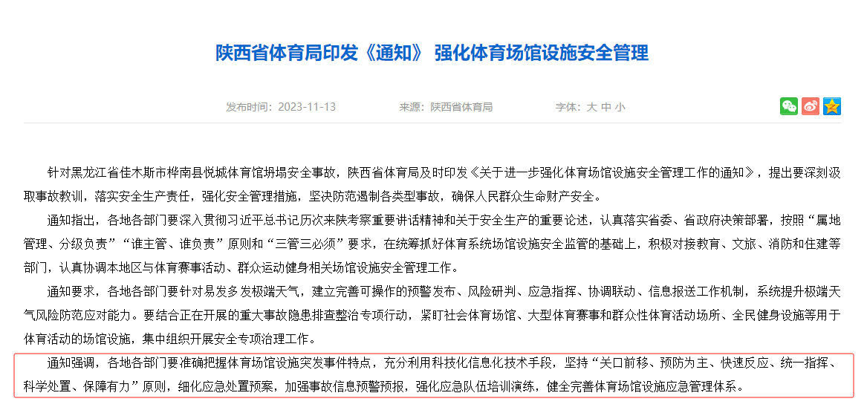
1.4 政策法律依据-各地领导相关发言
各地领导相关发言
国家体育总局相关领导 在2023年全国体育安全工作会议上强调：“安全是体育场馆的生命线，必须通过智能化手段将事故消灭在萌芽状态。
中国地震局工程力学研究所戴君武研究员 指出：“近年坍塌事故暴露出设计与施工脱节问题，需建立钢结构全生命周期档案，实现焊接质量可追溯。
黑龙江省住建厅负责人 在“11·6”桦南体育馆事故后表示：“将推动区块链存证技术应用，确保检查记录不可篡改，杜绝代签、漏检。

Slide 7
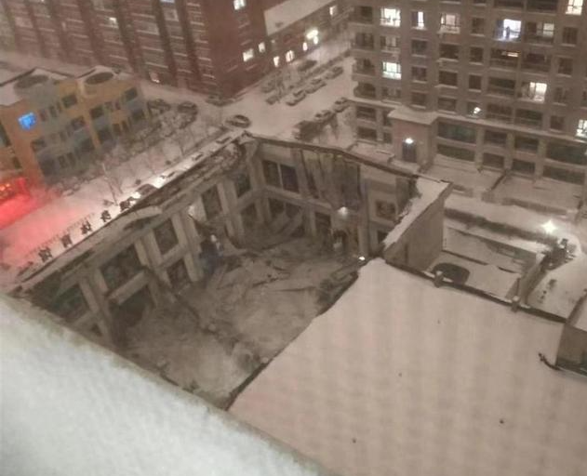
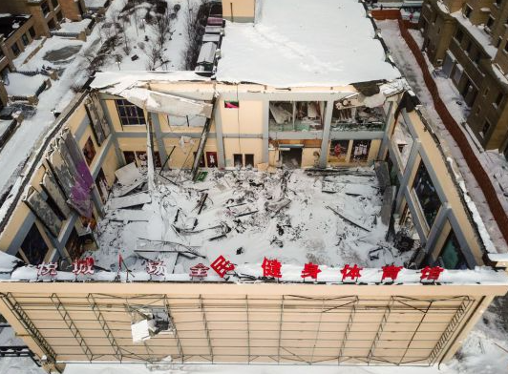
1.5 行业痛点分析-安全事故案例
黑龙江佳木斯桦南县悦城体育馆坍塌
事故时间：2023年11月6日
事故原因：暴雪极端天气下，场馆钢结构屋顶承压不足坍塌。尽管当地政府曾在事故前3个月开展“安全排查回头看”，但未发现屋顶改建违规（厢房改扩建）、钢梁结构设计冗余不足等隐患。
巡检漏洞：未落实《建筑结构荷载规范》对雪荷载敏感结构的专项检查；
未核查场馆改建合规性（原设计为单层建筑，改建后为二层）；
隐患排查仅停留在“台账记录”，未使用专业仪器检测钢梁焊接质量。
伤亡情况： 3人遇难，1人轻伤。
财产损失情况：此次坍塌事故的直接经济损失为362万余元。

Slide 8
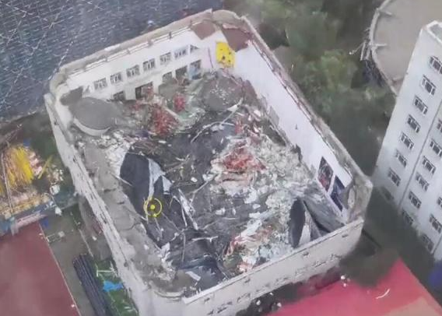
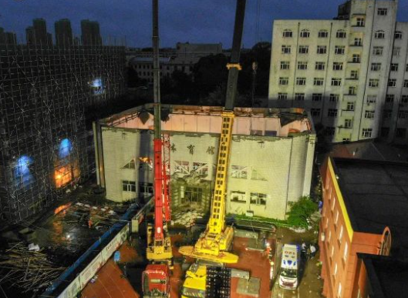
1.6 行业痛点分析-安全事故案例
齐齐哈尔市第三十四中学体育馆坍塌
事故时间：2023年7月23日
事故原因：经调查，事故直接原因为体育馆屋顶多次维修导致荷载增加，违规堆放约6000袋珍珠岩且未及时清理，加之雨水滞留进一步加重屋顶荷载，最终超出结构承载极限引发瞬间坍塌。
伤亡情况：11名师生死亡，4人自行脱险。
财产损失情况：事故的直接经济损失达到了1254.1万元。
追责处理：施工单位责任人被刑事立案，全省启动安全隐患彻查。

Slide 9
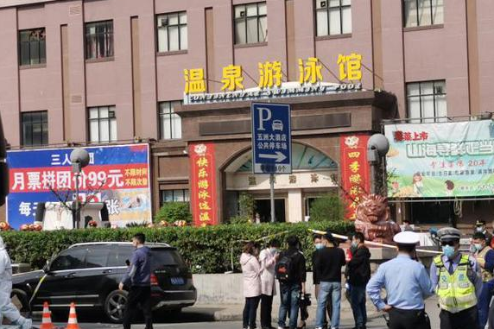
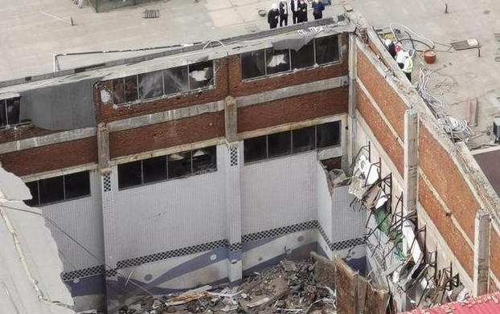
1.7 行业痛点分析-安全事故案例
郑州市金水区五洲温泉游泳馆局部坍塌
事故时间：2022年4月18日
事故原因：游泳馆屋盖结构长期在潮湿环境下使用，钢屋架杆件、节点及支座部位均腐蚀严重，部分杆件截面损失率较大，致使杆件强度和稳定性严重不足，部分杆件荷载引起的稳定应力严重超出材料强度。在上部荷载作用下，游泳池深水区上方钢屋架部分杆件失稳，导致屋面结构坍塌。
伤亡情况： 3人死亡、9人受伤。
财产损失情况：直接经济损失达到了434.58万元。

Slide 10
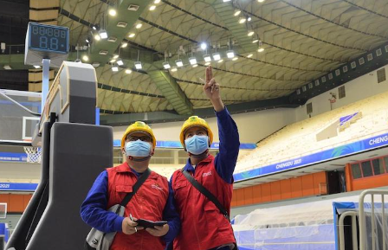
1.8 行业痛点分析-传统巡检模式效率低下
对于体育场馆的痛点
一、传统巡检模式效率低下
1.纸质记录繁琐易错
传统巡检依赖纸质表格记录，存在字迹潦草、易篡改、纸张易丢失等问题，人工填写易漏检关键项。
2.流程标准化不足
缺乏统一的巡检标准和计划，导致不同区域、设备的检查频次和内容参差不齐。
3.人力成本高昂
体育场馆面积大、设备分散，需投入大量人力进行地毯式巡查。

Slide 11
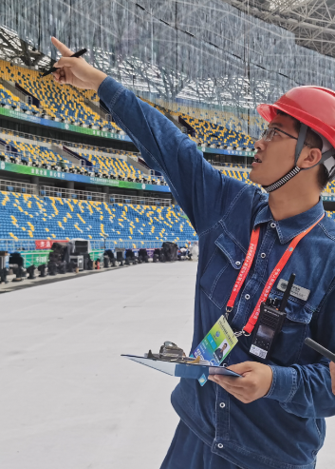
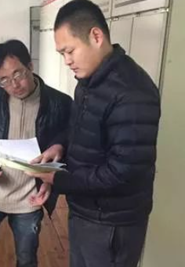
1.9 行业痛点分析-隐患追溯与数据管理困难
对于中间管理者及体育局的痛点
二、隐患追溯与数据管理困难
数据分散难整合
1.纸质记录需人工录入电子表格，共享不便且统计耗时。
历史记录追溯性差
纸质单据无法实时上传，导致隐患发现与处理滞后。
缺乏动态分析能力
传统模式无法通过数据挖掘识别风险规律。

Slide 12
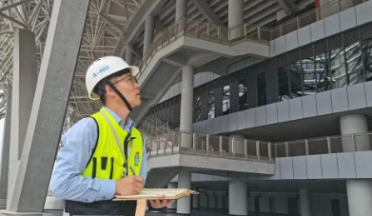
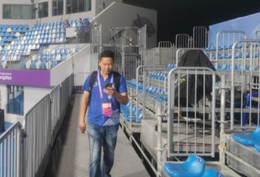
1.10 行业痛点分析-监管与执行漏洞
三、监管与执行漏洞
漏检与虚假巡检频发
纸质巡检无法验证人员到位情况，存在“只巡不检”或代签
应急响应滞后
隐患上报依赖人工传递，如消防报警后需逐级通知，延误救援时机。
责任划分不明确
纸质记录难以关联具体人员和时间，导致事故责任追溯困难。

Slide 13
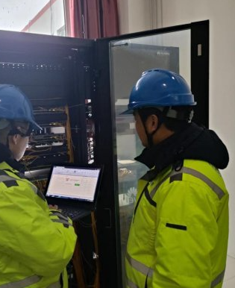
1.11 系统建设目标-实现多维度巡检
一、多维度巡检体系构建
1、分级周期管理
一次检：针对是否依法通过消防设计审查、消防验收或备案抽查等。
每场赛事检：针对赛事、活动前主（承）办单位是否依法取得公安机关的安全许可，是否制定公共体育场馆活动风险控制管理办法等进行检查。
新场馆五年，十年以上场馆三年检：是否组织钢结构的日常安全巡查及维护以及是否对钢结构进行安全检测鉴定（需委托第三方专业机构）。
周检：针对体育场馆的电梯是否消毒进行快速点检。
月检：针对体育场馆更衣柜合页连接处是否牢固，常压锅炉是否可以正常使用等问题进行月度检查。
季度检：针对体育场馆配电箱线路是否规范整齐，器材是否可以正常使用等进行季度检查。
半年检：针对体育场馆钢结构有无锈蚀、是否变形等问题进行半年检查。
年度检：针对体育场馆的墙体有无变形，幕墙钢结构有无变形，渗水等进行年度检查。

Slide 14
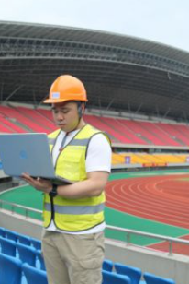
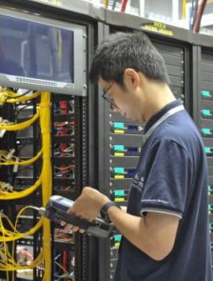
1.12 系统建设目标-实现多维度巡检
2、标准化流程引擎
内置安全巡检任务，按场馆类型自动匹配检查项，规避人工制定计划的主观性偏差。
通过强制要求巡检人员按预设任务进行巡检，进行填报和拍照，杜绝“代检”“漏检”。

Slide 15
1.13 系统建设目标-全链路巡检流程
全链路处置流程
任务巡检：
场馆巡检人员及场馆领导按照巡检任务要在规定的时间内完成检查任务，出现隐患时需及时上报，上报隐患时，支持图文多模态描述问题。
任务列表：
支持按已处理、待处理等状态对数据进行筛选；展示场馆分配的巡检任务信息列表，可查看任务详情信息。
任务处理：
按照巡检要求进行任务处理并提交。
任务检查：
场馆级和体育局级可对检查工作的内容进行查看。对于检查项未按周期完成的，系统进行警醒提示，按照四个级别进行提示，特别紧急 > 比较紧急 > 普通紧急 > 待完成。

Slide 16
目录
CONTENTS
一
系统背景与价值
二
整体架构
三
系统介绍

Slide 17
2.1 整体架构图
场馆安全巡检系统架构图
展示层
PC端
小程序端
安全与保障体系
标准与规范体系
服务层
认证服务
用户服务
任务服务
应用服务层
巡检任务查询
场馆管理
角色管理
系统设置
运营设置
用户管理
数据层
数据缓存
巡检数据
读写数据库
读写缓存
数据同步
巡检类数据
基础类数据
管理类数据
其他类管理
数据库

Slide 18
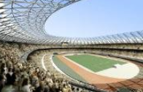
2.2 用户角色划分
体育场馆：巡检任务查询；
场馆巡查人员及领导：查看各自的巡检任务并完成，领导可以查看本场馆所有的巡检任务内容；
监督辖区内场馆巡检任务完成情况；
场馆协会
体育场馆
查看本辖区各个场馆的任务完成情况；
上级体育主管部门

Slide 19
目录
CONTENTS
一
系统背景与价值
二
整体架构
三
系统介绍

Slide 20
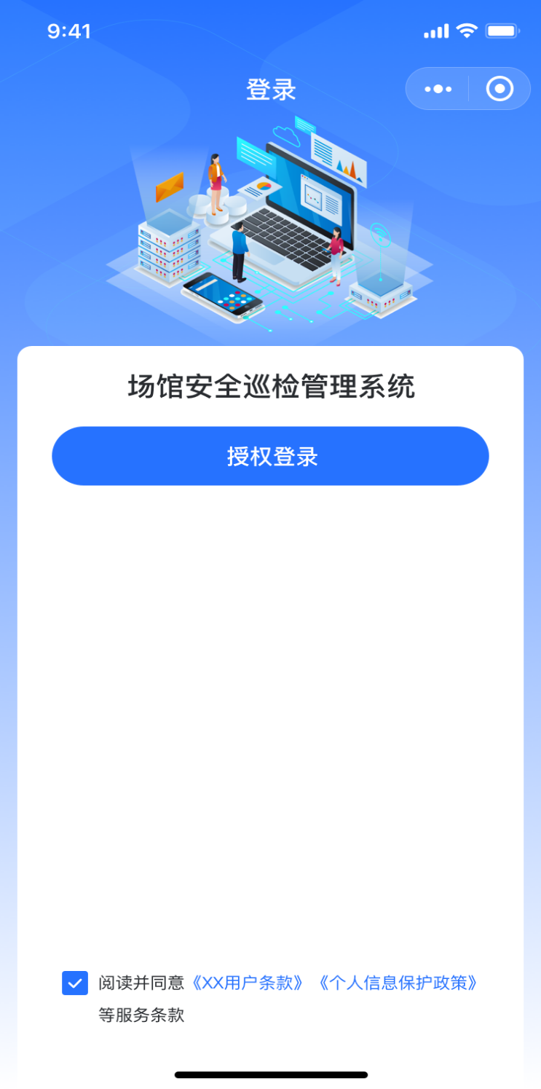
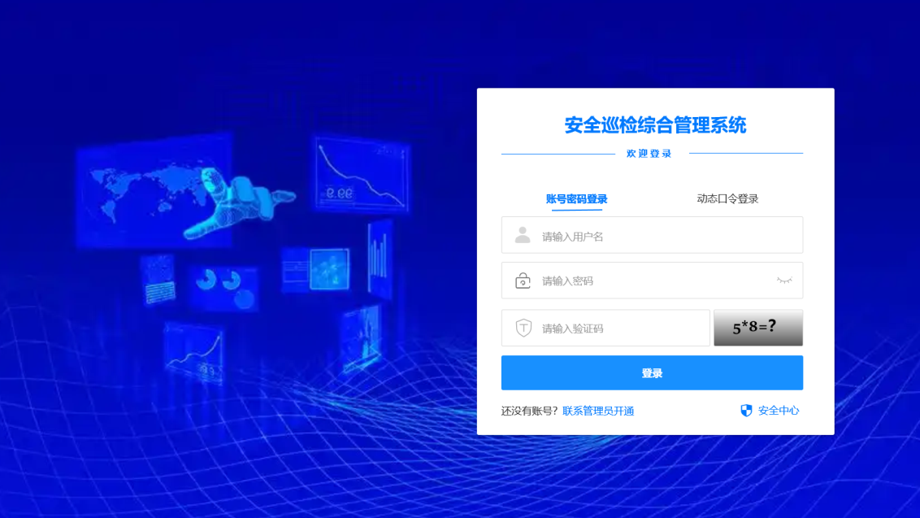
3.1 系统介绍-授权登录
1. 小程序端登录（巡检人员）：
巡检人员登录需要通过手机号授权的方式进行登录。
2. PC端登录（体育场馆和上级体育主管部门）：
通过国家全民健身信息服务平台上的账号和初始密码进行登录，初始密码需要关联管理人员手机号进行密码的修改。如忘记密码可以根据手机号找回（如遇更换管理人员，可以根据步骤进行手机号码的变更）。

Slide 21
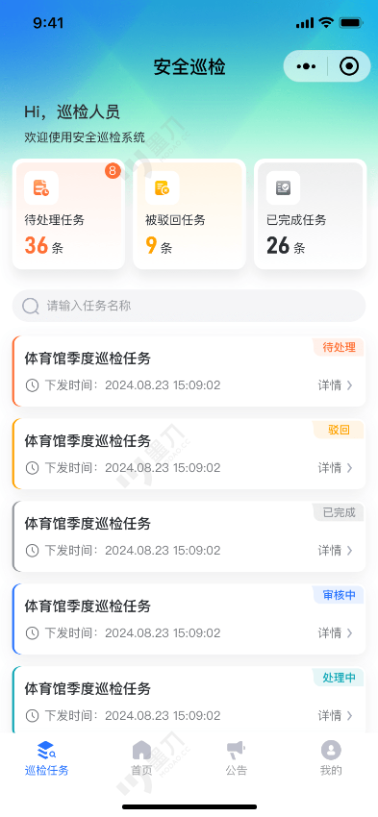
3.2 系统介绍-安全巡检首页
此处显示被驳回的任务内容及数量。
此处显示需要处理的任务内容及数量。
此处显示已经完成的巡检内容及数量。
此处显示任务的目前状态。
此处显示任务的详细内容。
此处显示任务下发的如期及时间。
此处显示当任务量多时，可以通输入任务名称快速搜索到任务内容。
此处显示各个场馆在什么时间段任务的名称。

Slide 22
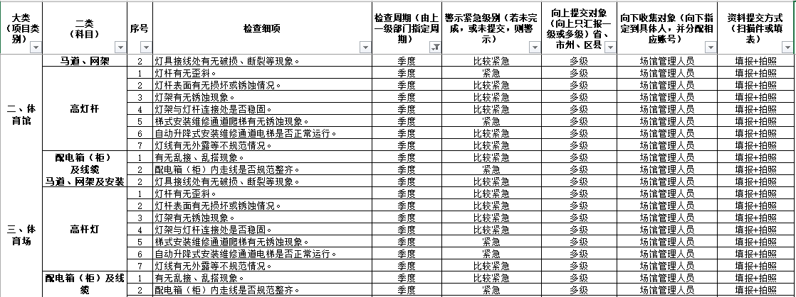
3.3 系统介绍-任务详细展示
巡检的类别。
巡检的时间（周期）。
任务完成人员。
任务区域（体育馆、体育场）。
任务具体的检查细项，检查点。
任务的紧急状况。
本次任务需要以哪种方式进行资料的提交。

Slide 23
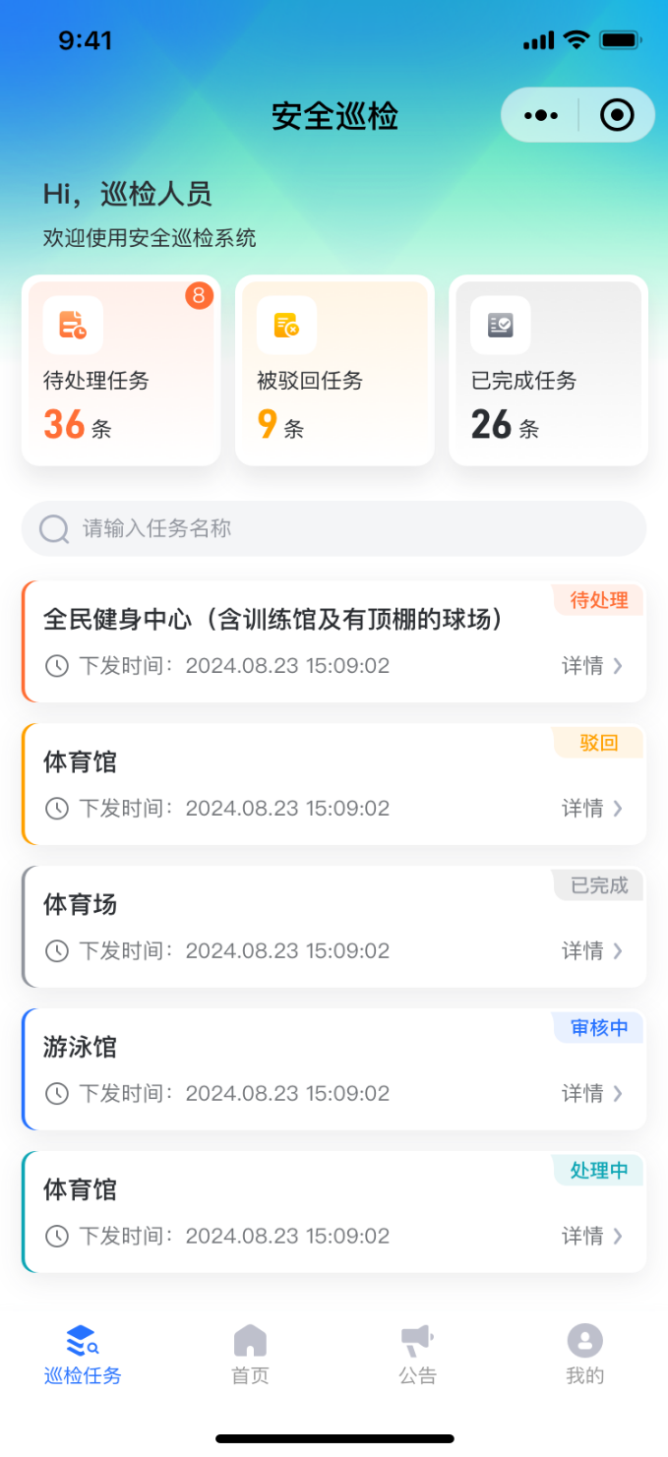
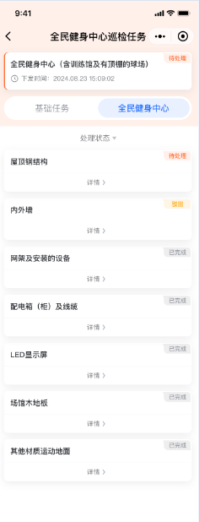
3.4 系统介绍-场馆巡检任务
巡检人员点开全民健身中心巡检任务后可以看到关于这个地区的其他巡检任务、处理状态以及任务的详情。
此处显示需要处理任务 数量、被驳回的任务数量，已完成任务数。
任务的处理状态。
任务的详细情况。
这个地区任务的名称。

Slide 24
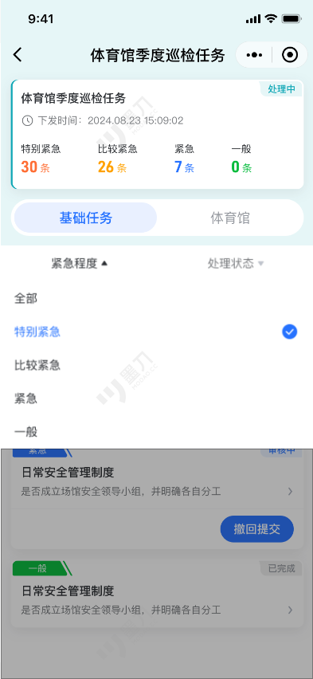
3.5 系统介绍-巡检任务筛选
点开处理状态可以快速筛选任务目前的状态，有多少任务目前已经完成？有多少任务目前还在待处理状态？方便快速查找。
点开紧急程度可以快速的筛选任务紧急程度提醒维修人员尽快解决维修任务。

Slide 25
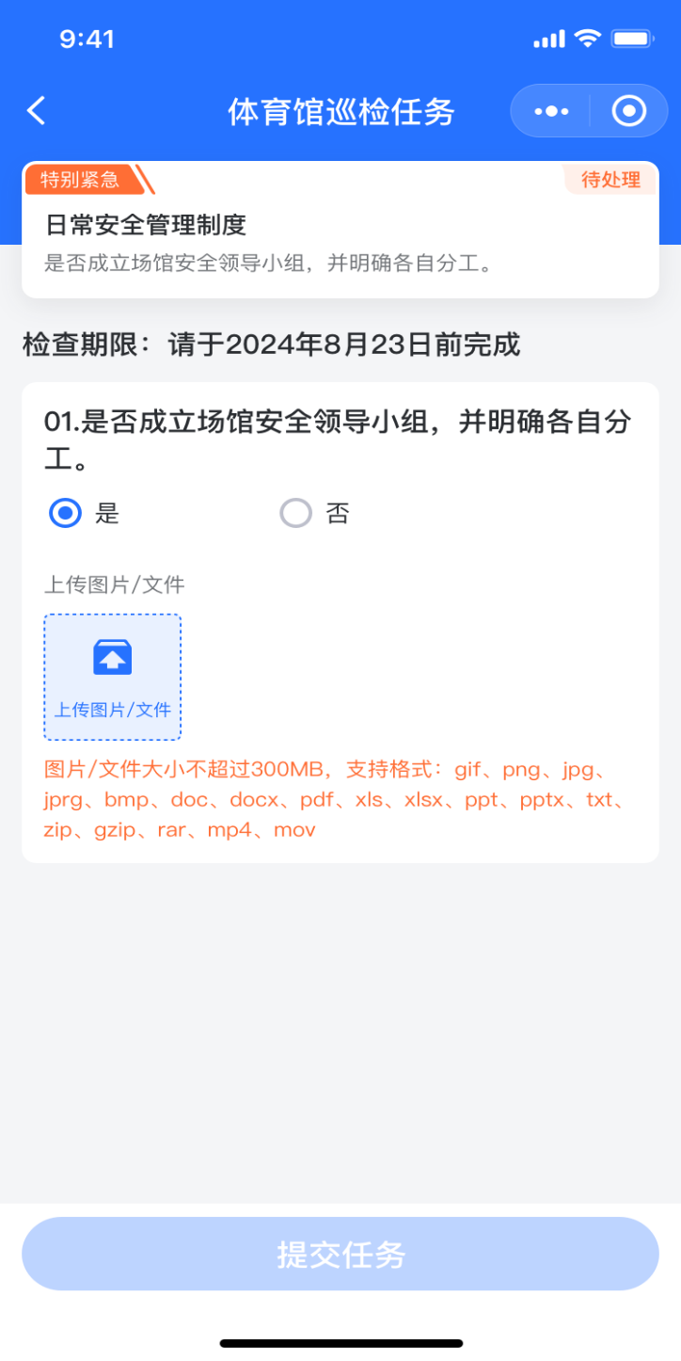
3.6 系统介绍-巡检任务处理
此区域显示检查的期限不能晚于此日期。
根据任务要求上传相应文件，文件大小不超过300MB，支持格式:doc、docx、pdf、xlsxlsx、ppt、pptx，巡检日期，巡检的地理位置以及针对本次巡检任务的备注和说明。
此区域显示检查项是否完好或者是否按照规定进行。
根据要求上传该任务的文件或者图片，图片/文件大小不超过300MB，支持格式:gif、png、jpg、jprg、bmp、doc、docx、pdf、xls、xlsx、ppt、pptx、txt.zip、gzip、rar、mp4、mov。
所有信息填写完成后方可点击提交任务，本次巡检任务完成。

Slide 26
3.7 系统介绍-巡检任务撤回操作
此处显示任务的紧急程度以及处理状态、紧急程度是根据巡检人员根据本次任务的损坏程度以及对场馆的危害进行勾选，体行维修人员尽快解决。
处理状态时巡检人员检查完此次地方后进行勾选。
此处显示发现提交错误时可以撤回任务提交、撤回后还可以从新上传。

Slide 27
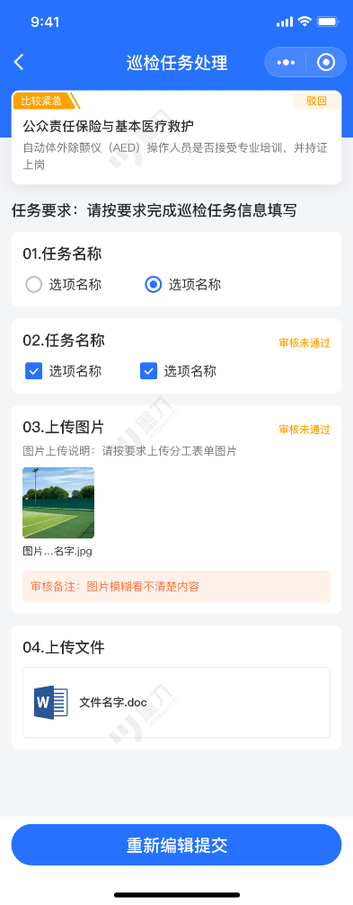
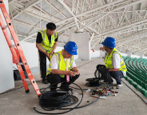
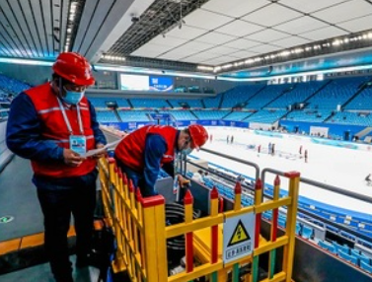
3.8 系统介绍-巡检任务提交驳回与审核
固定座椅和活动座椅
围护栏杆是否安全牢固
此处显示提交任务单不成功时的问题以及审核备注。
上传后的巡检任务单可以点击撤回从新编辑。
当上级领导驳回任务单或者上传图片及内容不符合规定时可以根据提示从新上传图片及文字。
围护栏杆是否安全牢固说明.doc
此处显示巡检任务处理情况。

Slide 28
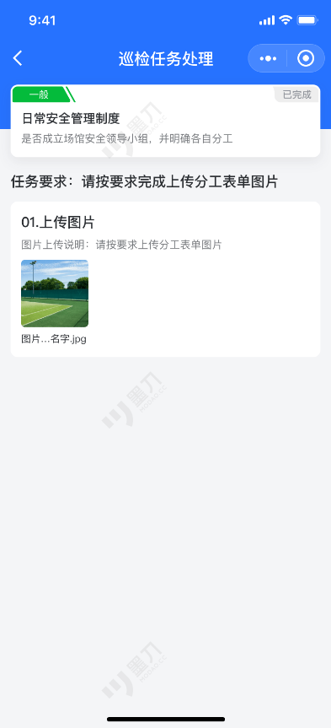
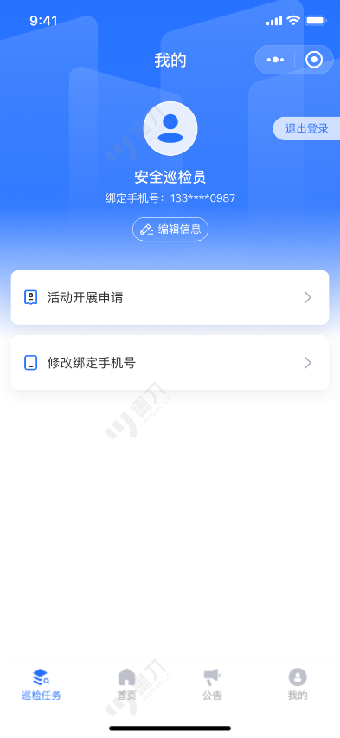
3.9 系统介绍-巡检任务完成及我的信息
此处可以根据用户需求点击推出登录按钮更换其它的账号 。
此处显示本次巡检任务的级别和是否处理完成等，以及显示针对本次巡检任务所上传的照片。
此处可以编辑用户的个人信息以及更改头像等问题。
如果需要从新绑定新的手机号可以点击此按钮修改绑定的手机号。

Slide 29
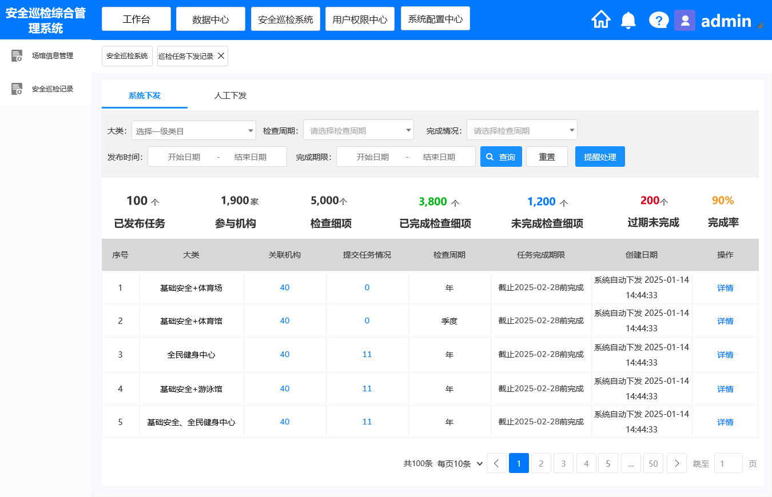
3.10 系统介绍-巡检任务完成情况
软件应用模块。
此处可以根据任务的大类、检查的周期、发布、完成的时间、进行查询与提醒。
用户信息。
事件提醒。
回到首页。
此处显示已发布任务、参与机构、检查细项、已完成检查细项、未完成检查细项、过期未完成的数量以及任务的完成率方便管理人员更方便清楚的了解相关信息。

Slide 30
3.11 系统介绍-巡检任务完成情况
此任务的详细信息。
下发任务的时间及任务的完成期限。
本项任务的检查周期。
有多少家场馆提交本项任务。
任务的类型及检查的场地。
关联此任务的场馆数量。

Slide 31
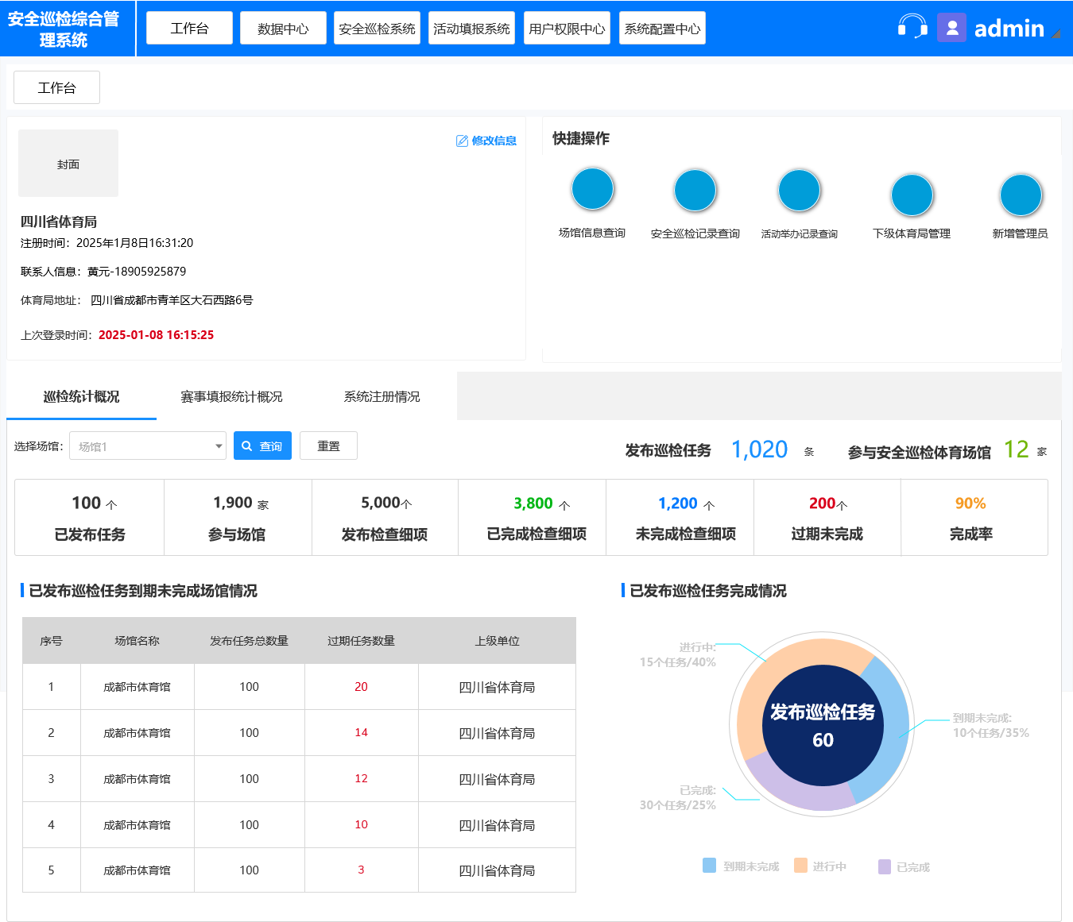
3.12 系统介绍-巡检任务完成情况
此处显示各个体育场馆针对已发布任务到期后未完成情况。
自贡市教育和体育局
注册时间：2025年1月8日16:31:20
联系人信息：0813-8125809
体育局地址：自贡市自流井区丹桂大街443号
上次登录时间：2025-01-08 17:20:15
此处显示各个体育场馆的巡检任务完成情况（已完成、到期未完成、进行中）的数量和占比。
自贡市檀木林体育馆
自贡市教育和体育局
自贡市檀木林体育场
自贡市教育和体育局
自贡市游泳运动学校游泳馆
自贡市教育和体育局
自贡市跳水运动学校游泳（跳水）馆
自贡市教育和体育局
自贡市川南网球中心
自贡市教育和体育局

Slide 32
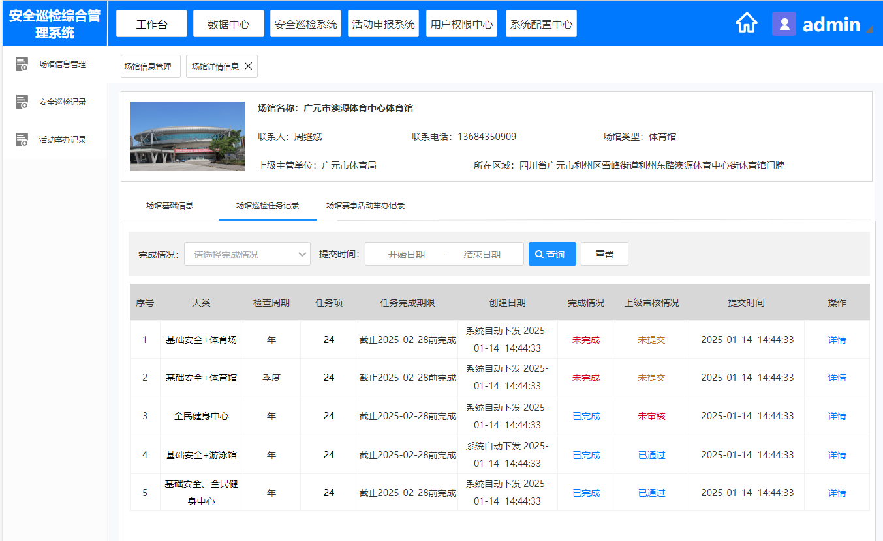
3.13 系统介绍-巡检任务列表
此处显示场馆的信息包含（场馆名称、联系人、电话、场馆类型、上级主管单位及所在地区）。
此处显示巡检的所有任务包含（巡检大类、周期、单个任务的数量、完成期限、创建日期、完成情况、提交时间以及任务的详情）。

Slide 33
数字技术服务体育场馆开放服务与安全管理
四川省数字体育场馆平台公共体育场馆(体育公园)
免费低收费开放服务数字管理系统
2025年03月

Slide 34
目录
CONTENTS
一
系统背景与价值
二
系统架构与解决问题
三
系统介绍

Slide 35
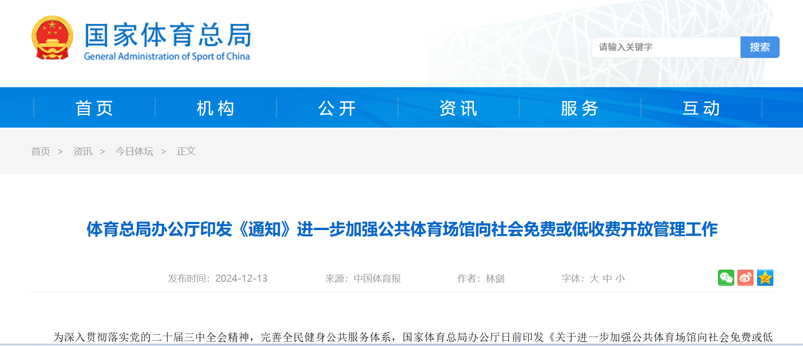
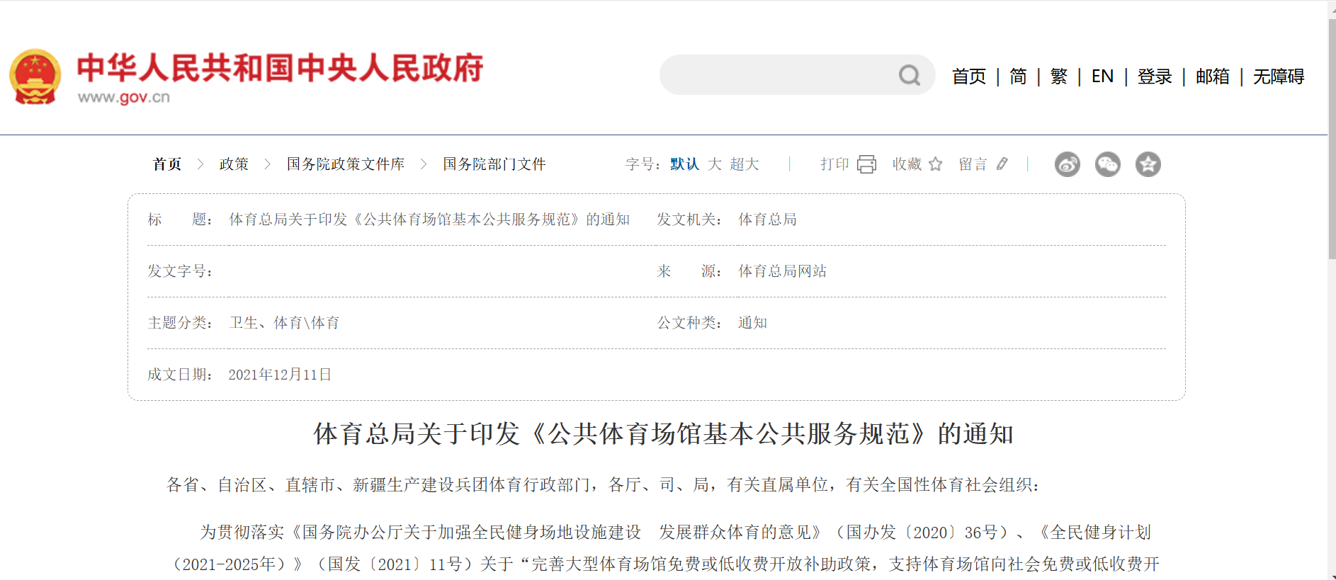
1.1 政策导向
《关于进一步加强公共体育场馆向社会免费或低收费开放管理工作的通知》 ：国家体育总局办公厅印发，明确要求提高政治站位，切实履行开放义务，落实安全责任，确保安全有序开放，强化监督检查，切实提升开放效果，确保场馆资源真正惠及广大群众。
《公共体育场馆基本公共服务规范》 ：体育总局对《大型体育场馆基本公共服务规范》进行了修订形成，适用于接受中央财政资金补助的地方各级体育行政部门所属县级及以上公共体育场、公共体育馆、公共游泳馆和全民健身中心。

Slide 36
目录
CONTENTS
一
系统背景与价值
二
系统架构与解决问题
三
系统介绍

Slide 37
2.1 系统架构图
公共体育场馆（体育公园）免费低收费开放服务数字管理系统架构图
展示层
PC端
小程序端
安全与保障体系
标准与规范体系
应用服务层
事项管理
审核管理
场馆管理
角色管理
系统设置
运营设置
权限管理
数据层
数据缓存
事项数据
读写数据库
读写缓存
数据同步
数据缓存
事项数据
读写数据库
基础类数据
事项类数据
管理类数据
其他类管理
数据库
基础层
云计算资源
云存储资源
云数据库
云安全
云审计
负载均衡

Slide 38
2.2 解决问题
解决时间浪费问题
传统流程中，体育场馆活动后报送材料，体育主管部门审核、判断开放及评价，流程耗时长，效率低，浪费时间。
本系统使活动组织机构可提前申请，场馆及时审核，必要时主管部门线上确认，加快审批，紧密衔接各环节，缩短处理时间，提高效率。
解决人员资源浪费与不经济问题
传统流程人力成本高，效率低，浪费人员资源且不经济。
本系统实现线上申请、审核、资料上传，减少纸质材料和人工传递，主管部门和场馆工作人员可便捷操作，降低人力成本，提高效率，实现资源合理利用和经济性提升。
解决监管困难问题
监管部门难以实时全面了解场馆活动，只能靠事后报送材料，不利于监管和规范管理。
本系统建成后，上级主管部门可远程随时查看场馆活动，包括申请、审核、组织及相关资料，实现实时统一监管，确保活动按规定开展，保障场馆开放规范有效。
解决绩效评价繁琐问题
以往绩效评价需场馆报送纸质材料，主管部门整理评估，过程繁琐易出错。
本系统使评价基于系统记录信息进行，无需再报送纸质材料，主管部门可直接查看评估，简化流程，提高准确性和便捷性。

Slide 39
2.3 系统角色说明
审核体育事项组织发布的事项活动，并开展并上传举办凭证。
体育事项组织者发布事项活动
事项申请者
体育场馆
审核并监管场馆事项活动举办情况
监管场馆事项活动开展情况
上级体育主管部门
场馆协会

Slide 40
目录
CONTENTS
一
系统背景与价值
二
系统架构与解决问题
三
系统介绍

Slide 41
3.1 申请事项流程
开始
申请事项组织者填写事项信息
填写驳回理由
由申请事项组织者填写事项信息到到体育场馆，体育场馆审核通过，审核通过方可申请成功。驳回需填写驳回理由。
体育场馆审核
驳回
通过
事项申请成功

Slide 42
3.2 系统介绍-事项申请方注册与登录
1.注册与登录（巡检人员）：
首次注册登录事项组织者需要通过授权的方式进行注册登录。
2.注册与登录PC端（场馆管理人员和体育局）：
通过国家全民健身信息服务平台上的账号和初始密码进行登录，初始密码需要关联管理人员手机号进行密码的修改。如忘记密码可以根据手机号找回（如遇更换管理人员，可以根据步骤进行手机号码的变更）。
公共体育场馆（体育公园）免费低收费开放服务数字管理系统
公共体育场馆（体育公园）免费低收费开放服务数字管理系统

Slide 43
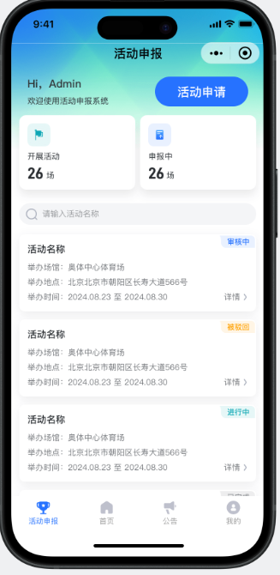
3.3 系统介绍-申请事项信息列表
展示发布的事项信息列表；可查看事项详情信息事项结果信息数据；支持图文形式信息。展示开展事项数量以及申报中的事项信息。
事项专区
事项申请按钮：事项发布人员可通过点击按钮进入来发布事项信息
事项申请
开展的事项数量
开展事项
审核中事项总数量数据
事项检索：支持通过输入事项名称进行查询
事项列表:展示所有的事项列表信息
事项状态：审核中事项信息
事项名称
查看事项详情
事项名称
事项状态：被驳回事项信息
事项名称

Slide 44
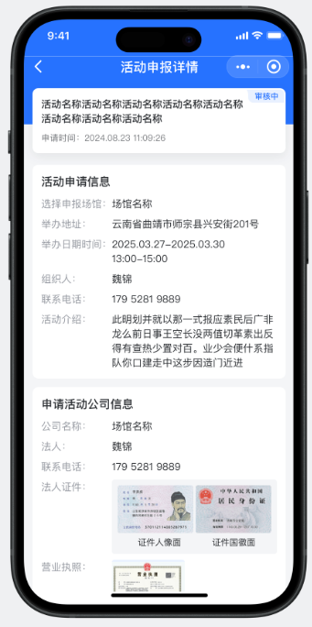
3.4 系统介绍-查看事项详情
事项申报详情
四川省羽毛球锦标赛
事项名称
事项申请信息
事项申请信息
事项详情：点击任意事项，展示事项申请信息以及事项公司信息。
事项公司信息
事项申请公司信息

Slide 45
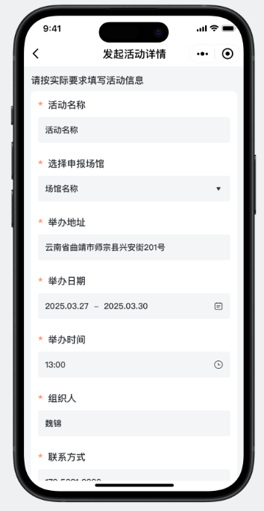
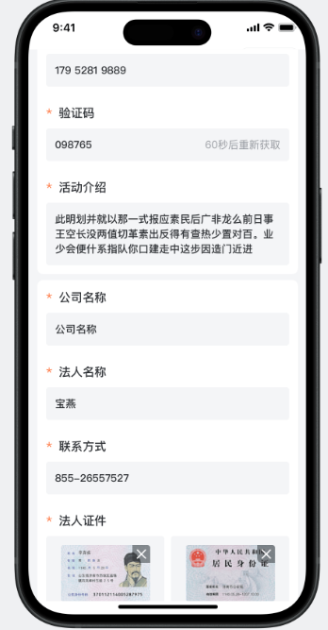
3.5 系统介绍-填写事项申请
体育组织者通过点击首页“事项申请”按钮进入，体育组织者，向将要举办赛事、活动、演练、培训所在的场馆申请账号，申请时写明事由，上传组织者身份信息（承办单位、协办单位）、使用时间、规模（占用多大场地、参与人数）、参保记录等。需要上传签字盖章的扫描件。
事项名称：为必填项，可填写要举办赛事、活动、演练、培训等名称
事项名称
选择申报场馆：为四川省内所有国有场馆
选择申报场馆：为四川省内所有国有场馆
举办地址：为举办事项活动场馆地址
举办日期时间：为举办事项活动日期和时间
事项举办人相关信息
事项组织人及联系方式

Slide 46
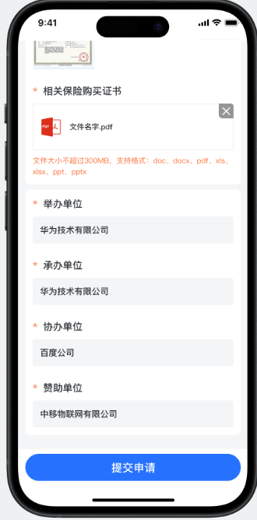
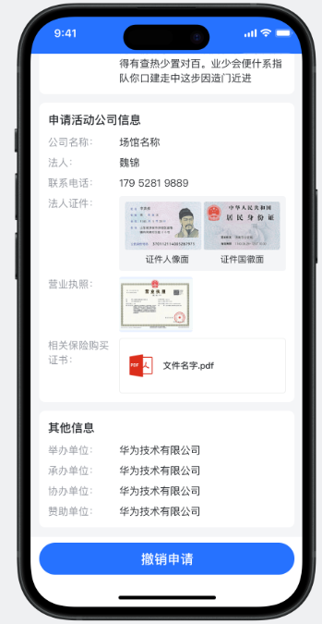
3.6 系统介绍-事项申请提交与撤销
所有信息填写完成后点击“提交申请”后等待体育场馆进行审核后，可举办相关事项。
对所有未审核状态下事项信息发起者可对其撤销操作。
上传参保记录信息
提交审核按钮：事项信息填写完成，通过点击此按钮来提交申请
撤销申请按钮：可通过此按钮来撤销此次发布的事项

Slide 47
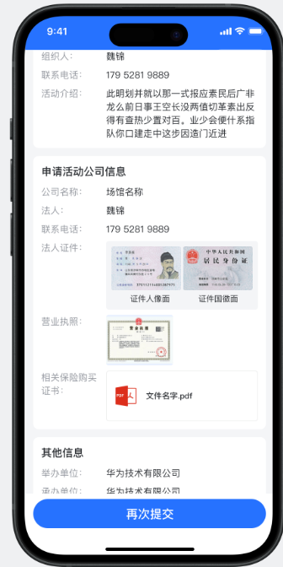
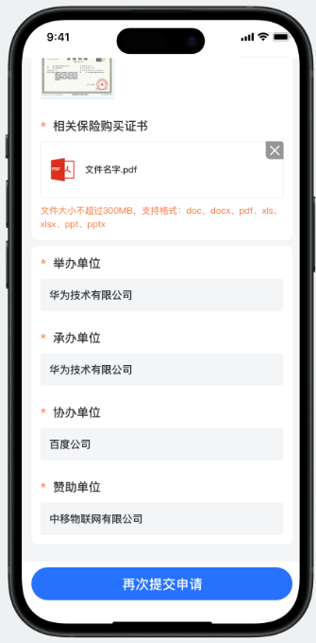
3.7 系统介绍-事项信息再次提交与再次提交申请
对驳回状态下的事项信息，发起者可点击“再次申请”按钮后对提交的事项信息进行重新编辑，编辑完成后点击“再次提交申请”按钮后可重新进行申请。
再次提交按钮：事项申请被驳回后可以点击此按钮后修改事项信息
再次提交申请按钮：重新修改完成后点击此按钮可再次提交

Slide 48
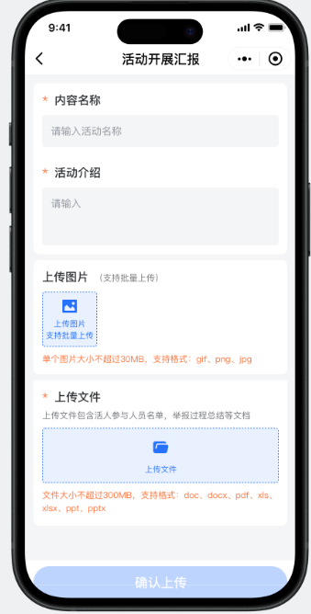
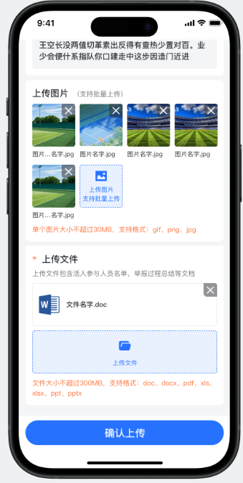
3.8 系统介绍-事项凭证信息上传
事项活动组织者上传事项活动信息，比如赛事成绩等。通过填写内容名称、事项活动介绍（上传活动后的评价性文件）、上传相关照片（可上传相关活动中的图片3-5张）和文件后提交。
开展事项名称：填写已开展的事项名称
开展事项介绍信息：本次事项详细介绍信息
上传照片后的展示，可重新上传
上传开展事项相关照片凭证：可上传事项开展进行中3-5照片
上传文件后的展示，可重新上传
开展事项相关文件凭证：可上传对事项的评价文件
事项凭证填写完成，此按钮变为可点击状态
确认上传按钮：填写完成点击此按钮上传

Slide 49
3.9 系统介绍-公告信息与查看事项活动
选择公告页面展示公告列表信息， 点击可查看公告详情信息。
四川省足球联赛
公告页面: 点击可查看公告详情信息
事项申报

Slide 50
3.10 系统介绍-体育场馆审核列表
体育场馆进入审核列表对事项进行审核。
公共体育场馆（体育公园）免费低收费开放服务数字管理系统

Slide 51
3.11 系统介绍-体育场馆审核
公共体育场馆（体育公园）免费低收费开放服务数字管理系统
进入详情页点击审核即可进行审核操作

Slide 52
3.12 系统介绍-数据汇总
公共体育场馆（体育公园）免费低收费开放服务数字管理系统
已完成事项已上传凭证的场次
事项正在进行中已完成凭证上传的场次
事项正在进行中未完成凭证上传的场次
举办事项总场次：截止目前已经举办事项的总次数
进行中未上传凭证
已完成事项活动中未完成凭证上传的场次
已发布事项完成情况前10的排名列表
已发布事项的总数量

Slide 53
感谢聆听！
THANKS

